Slide 1
انتظار
و
وظایف منتظران

Slide 2
اعتراض
تحمل
وضع موجود
انتظار
تلاش برای تغییر

Slide 3
تعریف انتظار
انتظار حالتی نفسانی است که انسان را آماده استقبال از
امر مورد انتظار می کند.

Slide 4
برداشت هایی نادرست از مفهوم انتظار از منظر امام خمینی (ره)
1. جدا دانستن سیاست از دیانت
2. بی تفاوتی نسبت به مسائل جامعه
و واگذاری اصلاح به مصلح کل؛
3. ترک امر به معروف و نهی از منکر
برای پر شدن جهان از ظلم و جور؛
4. امر به منکر و نهی از معروف
برای پر شدن جهان از ظلم و جور؛
5. خشن معرفی کردن چهره ظهور.

Slide 5
انتظار با امید هماهنگ است و از اُمنیّه (آرزوی خام) منزّه است.
اُمنیّه همان آرزوی ناپخته ای است که با مقدّماتش همراه نیست.

Slide 6
معنای عام
گشایش در امور و حل مشکلات
انتظار
فرج
معنای خاص
گشایش در ظهور امام عصر علیه السلام

Slide 7
قَالَ رَسُولُ اللَّهِ (ص):
مَنْ رَضِيَ مِنَ اللَّهِ بِالْقَلِيلِ مِنَ الرِّزْقِ، رَضِيَ اللَّهُ مِنْهُ بِالْقَلِيلِ مِنَ الْعَمَلِ،
وَ انْتِظَارُ الْفَرَجِ‏ عِبَادَةٌ.
الأمالي (للطوسي)، النص، ص: 405

Slide 8
قال علی (ع):
اطْلُبُوا الرِّزْقَ فِيمَا بَيْنَ طُلُوعِ الْفَجْرِ إِلَى طُلُوعِ الشَّمْسِ فَإِنَّهُ أَسْرَعُ لِطَلَبِ الرِّزْقِ مِنَ الضَّرْبِ فِي الْأَرْضِ وَ هِيَ السَّاعَةُ الَّتِي يَقْسِمُ اللَّهُ جَلَّ وَ عَزَّ فِيهَا الْأَرْزَاقَ بَيْنَ عِبَادِهِ انْتَظِرُوا الْفَرَجَ‏ وَ لا تَيْأَسُوا مِنْ رَوْحِ اللَّهِ‏ فَإِنَّ أَحَبَّ الْأُمُورِ إِلَى اللَّهِ انْتِظَارُ الْفَرَج. الخصال، ج‏2، ص: 616

Slide 9
انتظار
شیعه
امام

Slide 10
اهمیت انتظار در عصر غیبت
حضرت آیت الله جوادی آملی می فرمایند:
انسان در عصر غیبت یا منتظر است یا گرفتار جاهلیت.
ما در عصر غیبت،قسم سوم نداریم.یا مردم منتظران راستین ظهور ولی عصرند یا اگر منتظر نشدند، در جاهلیت به سر می برند. موعود-سال12-بهمن1386

Slide 11
انواع انتظار
انتظار فرج دو گونه است:
انتظاری که سازنده، تحرک بخش، تعهدآور، عبادت، بلکه با فضیلت ترین عبادت است و انتظاری که ویرانگر، بازدارنده، فلج کننده، و نوعی« اباحیگری» محسوب می­شود. این دو نوع انتظار معلول دو نوع برداشت از ظهور عظیم و تاریخی مهدی
موعود(عج) است .

Slide 12
از آیات استفاده می­شود که ظهور مهدی موعود عجل الله تعالی فرجه الشریف
حلقه ای است از سلسله مبارزات اهل حق و اهل باطل که به پیروزی نهایی اهل حق منتهی می­شود. سهیم بودن یک فرد در این سعادت موقوف
به این است که آن فرد عملاً در گروه اهل حق باشد. آیاتی که به آنها در روایات استناد شده است، نشان می­دهد که مهدی موعود عجل الله تعالی فرجه الشریف
مظـهر نویدی است که به اهل ایمـان و عمل صالح داده شده است و مظـهر پیروزی نهایی اهل ایمان است.
قیام و انقلاب مهدی-ص61

Slide 13
انتظار
سوزنده
سازنده
منتظر:
تماشاچی
کاذب
صادق
منتظر:
بازیگر نقش
ظهور ماهیت انفجاری دارد.
ظهور حلقه آخر مبارزه حق با باطل است.

Slide 14
دوستداران امام قائم ، پارسایانی اند که در عرصه علم وعمل اهل جهادند و خویش را برای یاری امام آماده کرده اند.
دوستداران امام قائم
دوستداران امام زمان(ع)
دوستداران امام غائب ، عابدان و زاهدانی هستند که پیوندی با جهاد و شهادت ندارند.
دوستداران امام غائب
ملاک صدق انتظار آن است که ببینیم مشتاق امام قائم هستیم یا امام غائب.

Slide 15
خواست الهی
مربوط
به خدا
اجرای سنت الهی
دلایل غیبت
خالی شدن صلب کفّار
مربوط
به ما
آماده نبودن یاران
نبودن اقبال عمومی

Slide 16
وظایف منتظران
1.کسب معرفت ( اولین وظیفه)
قَالَ أَبَا جَعْفَرٍ( ع) :‏
مَنْ مَاتَ وَ لَيْسَ لَهُ إِمَامٌ فَمَوْتُهُ مِيتَةٌ جَاهِلِيَّةٌ وَ
لَا يُعْذَرُ النَّاسُ حَتَّى يَعْرِفُوا إِمَامَهُمْ وَ مَنْ مَاتَ‏
وَ هُوَ عَارِفٌ‏ لِإِمَامِهِ لَا يَضُرُّهُ تَقَدُّمُ هَذَا الْأَمْرُ أَوْ تَأَخُّرُهُ وَ مَنْ مَاتَ عَارِفاً لِإِمَامِهِ كَانَ كَمَنْ هُوَ
مَعَ الْقَائِمِ فِي فُسْطَاطه. المحاسن، ج‏1، ص: 156

Slide 17
درخواست کسب معرفت و ثبات قدم:
عَنْ زُرَارَةَ قَالَ سَمِعْتُ أَبَا عَبْدِ اللَّهِ يَقُولُ: ...
قُلْتُ جُعِلْتُ فِدَاكَ إِنْ أَدْرَكْتُ ذَلِكَ الزَّمَانَ أَيَّ شَيْ‏ءٍ أَعْمَلُ ؟
قَالَ يَا زُرَارَةُ إِذَا أَدْرَكْتَ هَذَا الزَّمَانَ فَادْعُ بِهَذَا الدُّعَاءِ:
اللَّهُمَّ عَرِّفْنِي نَفْسَكَ فَإِنَّكَ إِنْ لَمْ تُعَرِّفْنِي نَفْسَكَ لَمْ أَعْرِفْ نَبِيَّكَ
اللَّهُمَّ عَرِّفْنِي رَسُولَكَ فَإِنَّكَ إِنْ لَمْ تُعَرِّفْنِي رَسُولَكَ لَمْ أَعْرِفْ حُجَّتَكَ
اللَّهُمَّ عَرِّفْنِي حُجَّتَكَ فَإِنَّكَ إِنْ لَمْ تُعَرِّفْنِي حُجَّتَكَ ضَلَلْتُ عَنْ دِينِي.
كافي، ج‏1، ص337 ح 5

Slide 18
2.عهد روزانه با امام زمان (ع)
اللَّهُمَّ إِنِّي أُجَدِّدُ فِي‏ صَبِيحَةِ يَوْمِي‏ هَذَا وَ مَا عِشْتُ فِيهِ مِنْ أَيَّامِ حَيَاتِي عَهْداً وَ عَقْداً وَ بَيْعَةً لَهُ فِي عُنُقِي لَا أَحُولُ عَنْهَا وَ
لَا أَزُولُ اللَّهُمَّ اجْعَلْنِي مِنْ أَنْصَارِهِ وَ أَعْوَانِهِ وَ الذَّابِّينَ عَنْهُ
وَ الْمُسَارِعِينَ فِي حَوَائِجِهِ وَ الْمُمْتَثِلِينَ لِأَوَامِرِهِ وَ نَوَاهِيهِ‏
وَ الْمُحَامِينَ عَنْهُ وَ الْمُسْتَشْهَدِينَ بَيْنَ يَدَيه.....
البلد الأمين و الدرع الحصين، النص، ص: 83

Slide 19
3.خودسازی
عَنْ أَبِي عَبْدِ اللَّهِ(ع)‏ :
مَنْ سَرَّهُ أَنْ يَكُونَ مِنْ أَصْحَابِ الْقَائِمِ فَلْيَنْتَظِرْ وَ لْيَعْمَلْ بِالْوَرَعِ وَ مَحَاسِنِ الْأَخْلَاقِ‏ وَ هُوَ مُنْتَظِر.
الغيبة( للنعماني)، النص 200

Slide 20
4.تمسک به دین و ثبات قدم
عَنْ يَمَانٍ التَّمَّارِ قَالَ كُنَّا عِنْدَ أَبِي عَبْدِ اللَّهِ جُلُوساً
فَقَالَ لَنَا:
إِنَّ لِصَاحِبِ هَذَا الْأَمْرِ غَيْبَةً الْمُتَمَسِّكُ فِيهَا بِدِينِهِ كَالْخَارِطِ لِلْقَتَادِ ثُمَّ قَالَ هَكَذَا بِيَدِهِ فَأَيُّكُمْ يُمْسِكُ شَوْكَ الْقَتَادِ بِيَدِهِ ثُمَّ أَطْرَقَ مَلِيّاً ثُمَّ قَالَ إِنَ‏ لِصَاحِبِ هَذَا الْأَمْرِ غَيْبَةً فَلْيَتَّقِ اللَّهَ عَبْدٌ وَ لْيَتَمَسَّكْ بِدِينِه.
کافي، ج‏1، ص335

Slide 21
قَالَ أَبُو عَبْدِ اللَّهِ ع‏ :…فَإِذَا حَضَرَتْ بَلِيَّةٌ
فَاجْعَلُوا أَمْوَالَكُمْ‏ دُونَ‏ أَنْفُسِكُمْ‏
وَ إِذَا نَزَلَتْ نَازِلَةٌ فَاجْعَلُوا أَنْفُسَكُمْ دُونَ دِينِكُمْ
وَ اعْلَمُوا أَنَّ الْهَالِكَ مَنْ هَلَكَ دِينُهُ
الكافي (ط - الإسلامية)، ج‏2، ص: 216

Slide 22
در روایت دیگر فرمود: «خذ الحائطة لدینک» به کمیل
و امثال کمیل فرمود: شما دیوار دور باغ دینتان بکشید
این شجره طیّبه‌ای که آبیاری کردید و ثمربخش شد در
دست بیگانگان قرار نگیرد، در دسترس آنها قرار نگیرد،
دینتان را در وسط بگذارید، دورش را دیوار بکشید تا هر کسی طمع نکند پیشنهاد باطل به شما ندهد و برای اینکه دین از هر نظر مصون بماند دوتا دیوار دورش بکشید: یک دیوار جان, یک دیوار مال. دین تمام هویّت انسان را تأمین می‌کند؛ نه تنها انسان باید آن را با دیوارهای ظاهری حفظ بکند، بلکه با دو جدار با دو دیوار دین را در هسته مرکزی هویّت خود قرار بدهد و حفظ بکند.

Slide 23
6.تلاش برای آماده سازی خود و دیگران
5.دعا برای
امام زمان(ع)
8.ارتباط با
امام زمان
7.ارتباط با فقیهان و مراجع

Slide 24
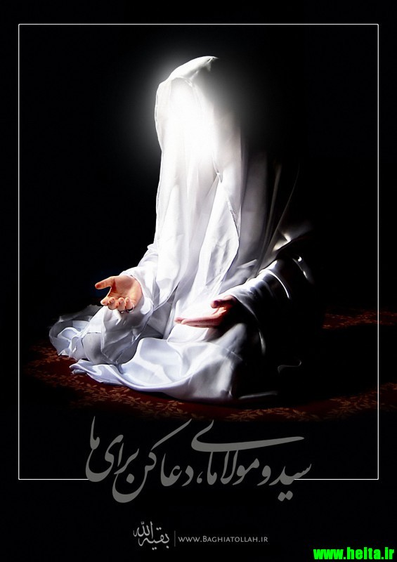
انجام دادن مستحبات و اعمال صالح به نیابت از آن حضرت و اهدای ثواب آن به ارواح طیّبه عترت طاهره (علیهم‌السلام) نیز از بهترین راه‏هایی است که می‏تواند ارتباط انسان با آن وجود مبارک را تأمین کند و بهترین حالت در چنین نیابتی، آن است که انسان در برابر عمل خویش از آن امام خواسته‏ای نداشته باشد، چرا که از قدر عملش می‏کاهد.

Slide 25
انگیزه های انتظار امام
خبر داشتن از وضع موجود و تنفّر از موانع انتظار
محبوب بودن موضوع منجی و مهدی موعود موجود نزد انسان
خبر داشتن از وضع دنیا و آخرت
توجه به علم الهی نسبت به عملکرد ما
خبر داشتن از مظلومیت و حقّانیت اهل بیت (ع)
خبر داشتن از مظلومیت امام زمان(ع)
رحیم و محسن بودن

Slide 26
نقشه راه شیعه در دوران غیبت
شناخت حکومت
امام زمان
معرفت
امام زمان
نجات از مرگ جاهلیت
شناخت وظیفه خود نسبت به حکومت
قیام برای احیای امراهل بیت
مجرای فیض الهی شدن
امام مهدی، موجود موعود،ص:178

Slide 27
1.انتظار عامیانه عالمانه عارفانه
استاد پناهیان
2.انتظار و وظایف منتظران
استاد نیلی پور

Slide 28
3. معرفت امام عصر
و تکلیف منتظران
ابراهیم شفیعی سروستانی

Slide 29
4. مکیال المکارم
سید محمّد تقی
موسوی اصفهانی

Slide 30
5. امام مهدی؛ موعود موجود
آیت الله جوادی آملی

